Slide 1
Jaarvergadering
13 maart 2025

Slide 2
Agenda
1. Opening, huishoudelijke mededelingen
2. Ingekomen stukken voor zover van toepassing op de jaarvergadering
3. Notulen jaarvergadering 21 maart 2024
4. Jaarverslag 2024 van de penningmeester
5. Verslag 2024 kascontrolecommissie en decharge penningmeester/bestuur
6. Benoeming nieuwe kascontrolecommissie (wij nodigen graag iemand uit die dit op zich wil nemen)
7. Begroting 2025 en vaststelling contributie 2025 Het bestuur stelt voor de contributie te handhaven op minimaal 3 euro – bedragen hoger dan 3 euro zijn welkom, doch op vrijwillige basis
8. Bestuur 2024: Voorzitter: Sylvester Liefting Penningmeester: Mark Bleijendaal
Secretaris: Sander Tolk Bestuurslid: Chris Maas
Bestuurslid: Huub van der Vlugt
9. Activiteiten in 2024/2025: mondelinge toelichting door de actiehouders
10. Rondvraag en rond 20.50 uur afsluiting (pauze)
Deel 2: TenneT – verzwaring stroomnetwerk (21.00-22.00)

Slide 3
Financieel jaarverslag
Resultatenrekening
 |  | 2024 |  | 2023
Opbrengsten | Donaties en contributies |  | € 701 | (686)
 | Gemeente subsidie |  | € 390 | ()
 | Totale baten |  | € 1.091 | (686)
Kosten | Algemene kosten | € 313 |  | (118)
 | Bankkosten | € 247 |  | (242)
 | Bestuurskosten | € 214 |  | (450)
 | Kerstviering Dorpsplein | € 205 |  | ()
 | Reclamekosten | € 216 |  | ()
 | Totale kosten | € 1.195 |  | (810)
Negatief resultaat |  |  | € -104 | -(124)

Slide 4
Financieel jaarverslag
Balans per 01-01-2024
Kas |  | € - |  |  | Eigen Vermogen |  | € 1.220
Rabobank |  | € 1.220
 |  | € 1.220 |  |  |  |  | € 1.220
Balans per 31-12-2024
Kas |  | € - |  |  | Eigen Vermogen |  | € 1.116
Rabobank |  | € 1.116
 |  | € 1.116 |  |  |  |  | € 1.116
Vermogensvergelijking
Eigen vermogen per 01-01-2024 |  | € 1.220
Negatief resultaat 2024 |  | € -104
Eigen vermogen per 31-12-2024 |  | € 1.116

Slide 5
Financieel jaarverslag
Verklaring:
2024 hebben we afgesloten met een negatief resultaat van € 104. Dit wordt veroorzaakt door het besluit om onze activiteiten rondom de kerstboom versiering op het Schermerplein uit te breiden. De kosten hiervan waren eerder niet opgenomen in de begroting. Deze kosten zullen deels jaarlijks terugkomen.
Hier zal rekening mee gehouden in de begroting voor 2025
Om het eigen vermogen op peil te houden en rekening houdend met de jaarlijks terugkomende kosten voor de kerstboom versiering op het Schermerplein zullen we het bedrag van de subsidie aanvraag 2025 verhogen naar € 460.
1 maart 2025
Mark Bleijendaal

Slide 6
Kascommissie
Erik van Zoelen en Paul Vonk hebben de administratie gecontroleerd. Wie zou de kas voor volgend jaar willen controleren?

Slide 7
Begroting 2025
Ontvangsten
Contributies/donaties |  | € 700
Gemeente subsidie |  | € 460
 |  | € 1.160
Uitgaven
Algemene kosten | € 315
Bankkosten | € 260
Bestuurskosten | € 225
Kerstviering Dorpsplein | € 125
Reclamekosten | € 90
 |  | € 1.015
Verwacht resultaat 2025 |  | € 145

Slide 8
Begroting
Verklaring:
In 2025 vragen we een bewonersorganisatie subsidie aan bij de gemeente Alkmaar van €460, dit is een hoger bedrag dan vorige aanvragen om zo de jaarlijkse kosten voor de Kerstboom versiering op het Schermerplein te dekken.
Tevens zullen we ons inspannen om de ontvangsten uit de bijdrage van onze leden te verhogen door meer leden te werven.
Op de kosten hebben we een geschatte indexering van 5% toegepast.
Hiervan uitgaande zal het te verwachten resultaat van 2025 uitkomen op € 145,-
1 maart 2025
Mark Bleijendaal

Slide 9
Agenda
1. Opening, huishoudelijke mededelingen
2. Ingekomen stukken voor zover van toepassing op de jaarvergadering
3. Notulen jaarvergadering 21 maart 2024
4. Jaarverslag 2024 van de penningmeester
5. Verslag 2024 kascontrolecommissie en decharge penningmeester/bestuur
6. Benoeming nieuwe kascontrolecommissie (wij nodigen graag iemand uit die dit op zich wil nemen)
7. Begroting 2025 en vaststelling contributie 2025 Het bestuur stelt voor de contributie te handhaven op minimaal 3 euro – bedragen hoger dan 3 euro zijn welkom, doch op vrijwillige basis
8. Bestuur 2024: Voorzitter: Sylvester Liefting Penningmeester: Mark Bleijendaal
Secretaris: Sander Tolk Bestuurslid: Chris Maas
Bestuurslid: Huub van der Vlugt
9. Activiteiten in 2024/2025: mondelinge toelichting door de actiehouders
10. Rondvraag en rond 20.50 uur afsluiting (pauze)
Deel 2: TenneT – verzwaring stroomnetwerk (21.00-22.00)

Slide 10
Activiteiten 2024/2025

Slide 11
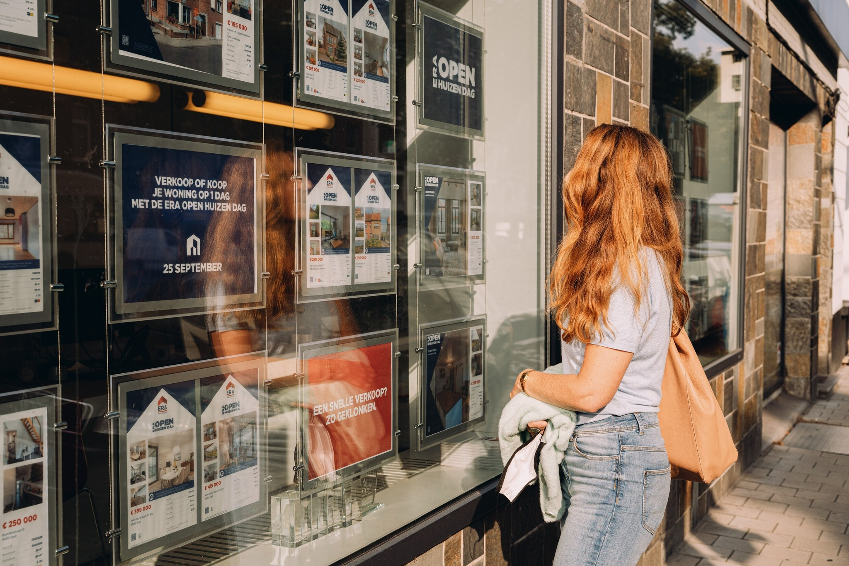
Stompetoren-West
Provincie commissie ruimte: - Meerdere keren ingesproken - Meerdere keren een brief ingezonden
Resultaat: - ‘Straatje er bij’ van 11 naar 25 woningen - Maatwerk mogelijk voor West
Huidige stand van zaken: - Gemeente Alkmaar heeft Bureau Companen in de arm genomen
- Gemeente Alkmaar maakt maatwerkplan
- Dorpsraad probeert plek aan tafel te krijgen

Slide 12
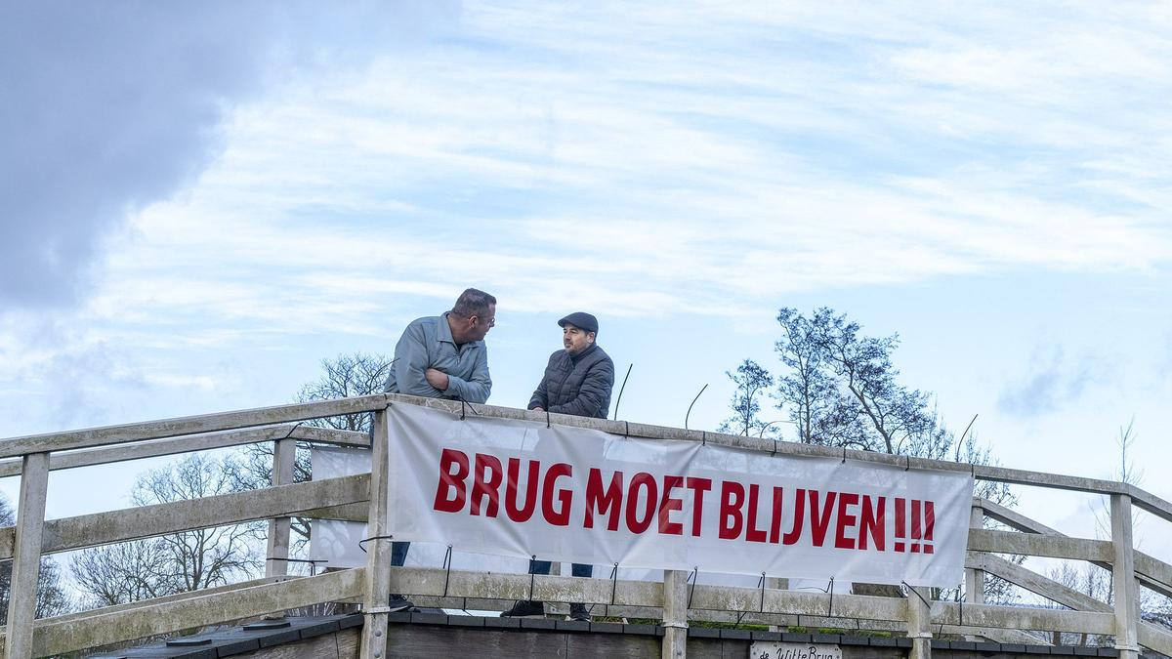
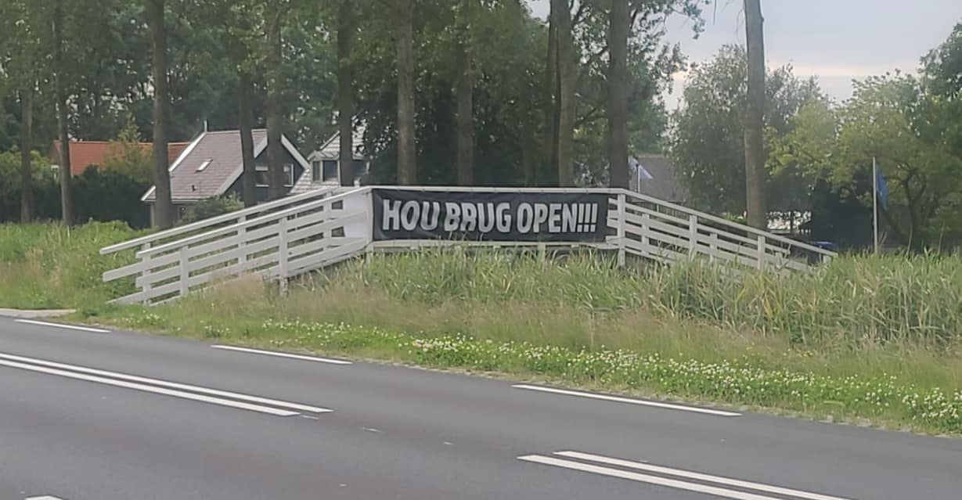
De Witte Brug

Slide 13
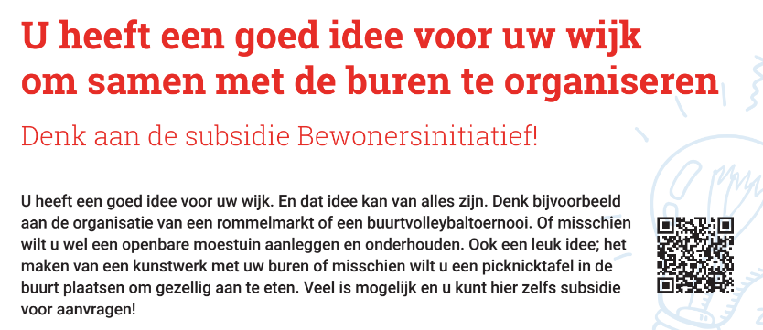
Regiegroep Schermer

Slide 14
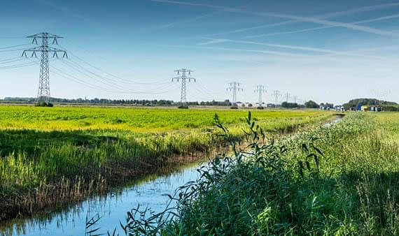
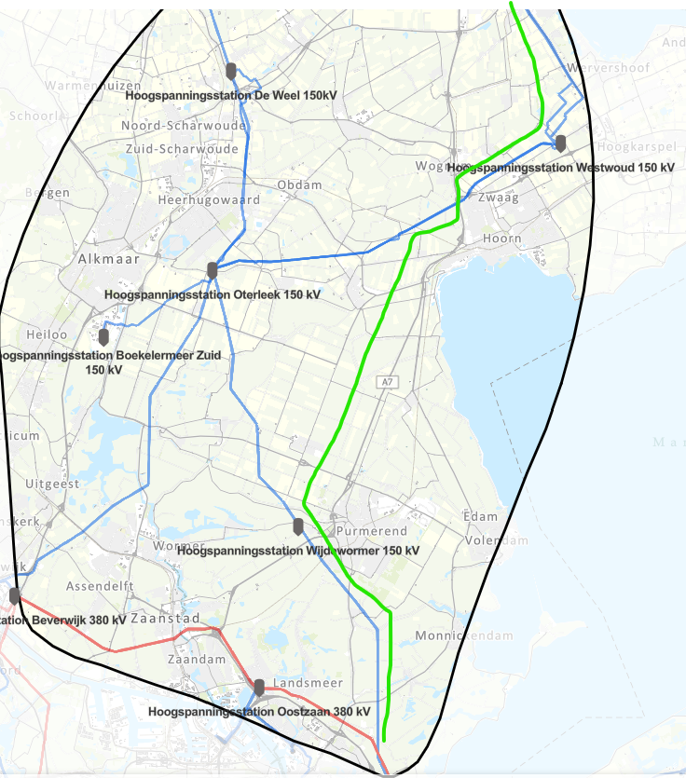
Hoogspanningsmasten

Slide 15
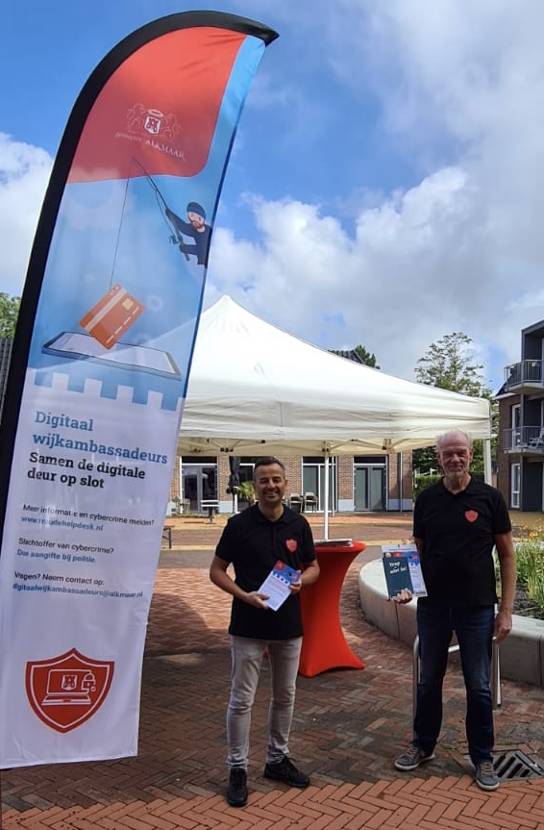
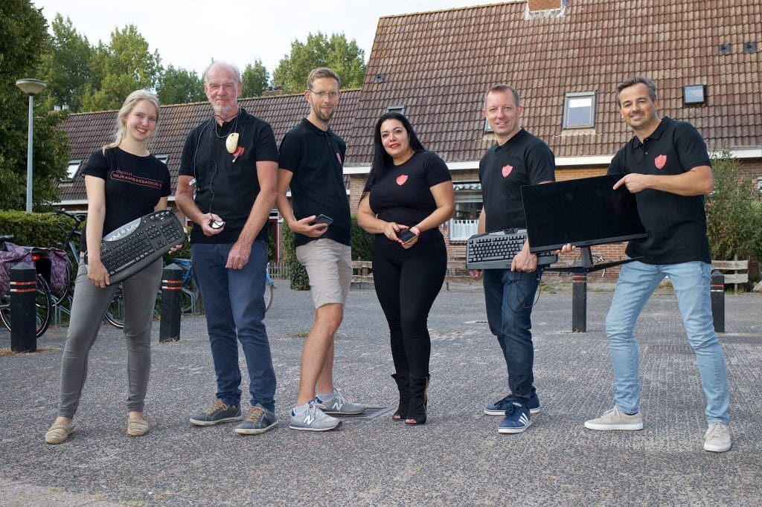
Digitaal wijkambassadeur

Slide 16
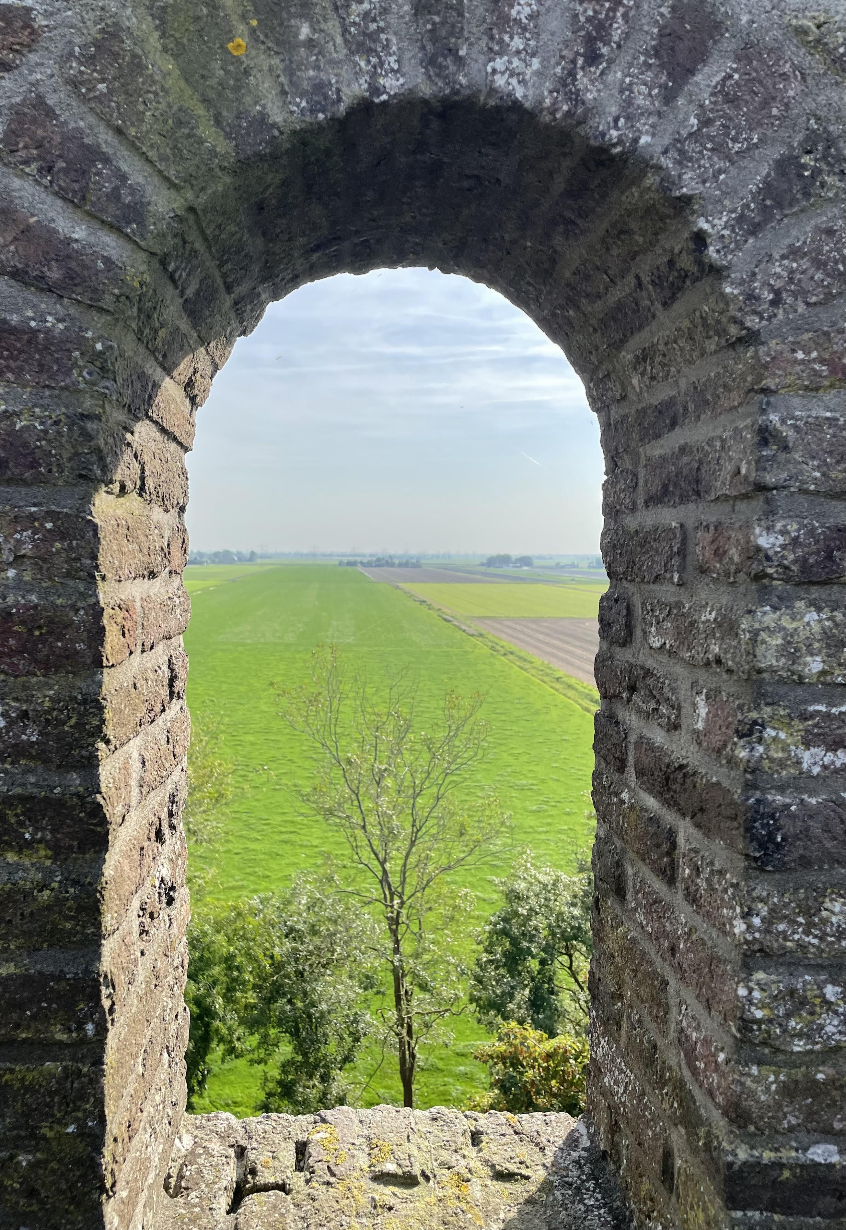
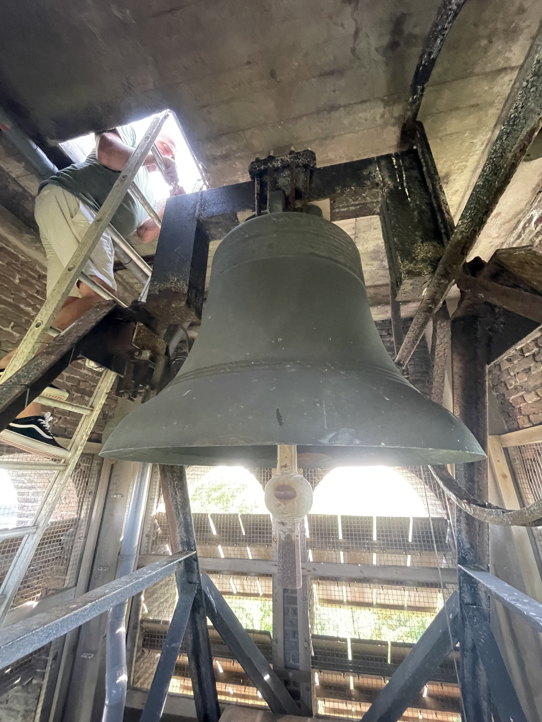
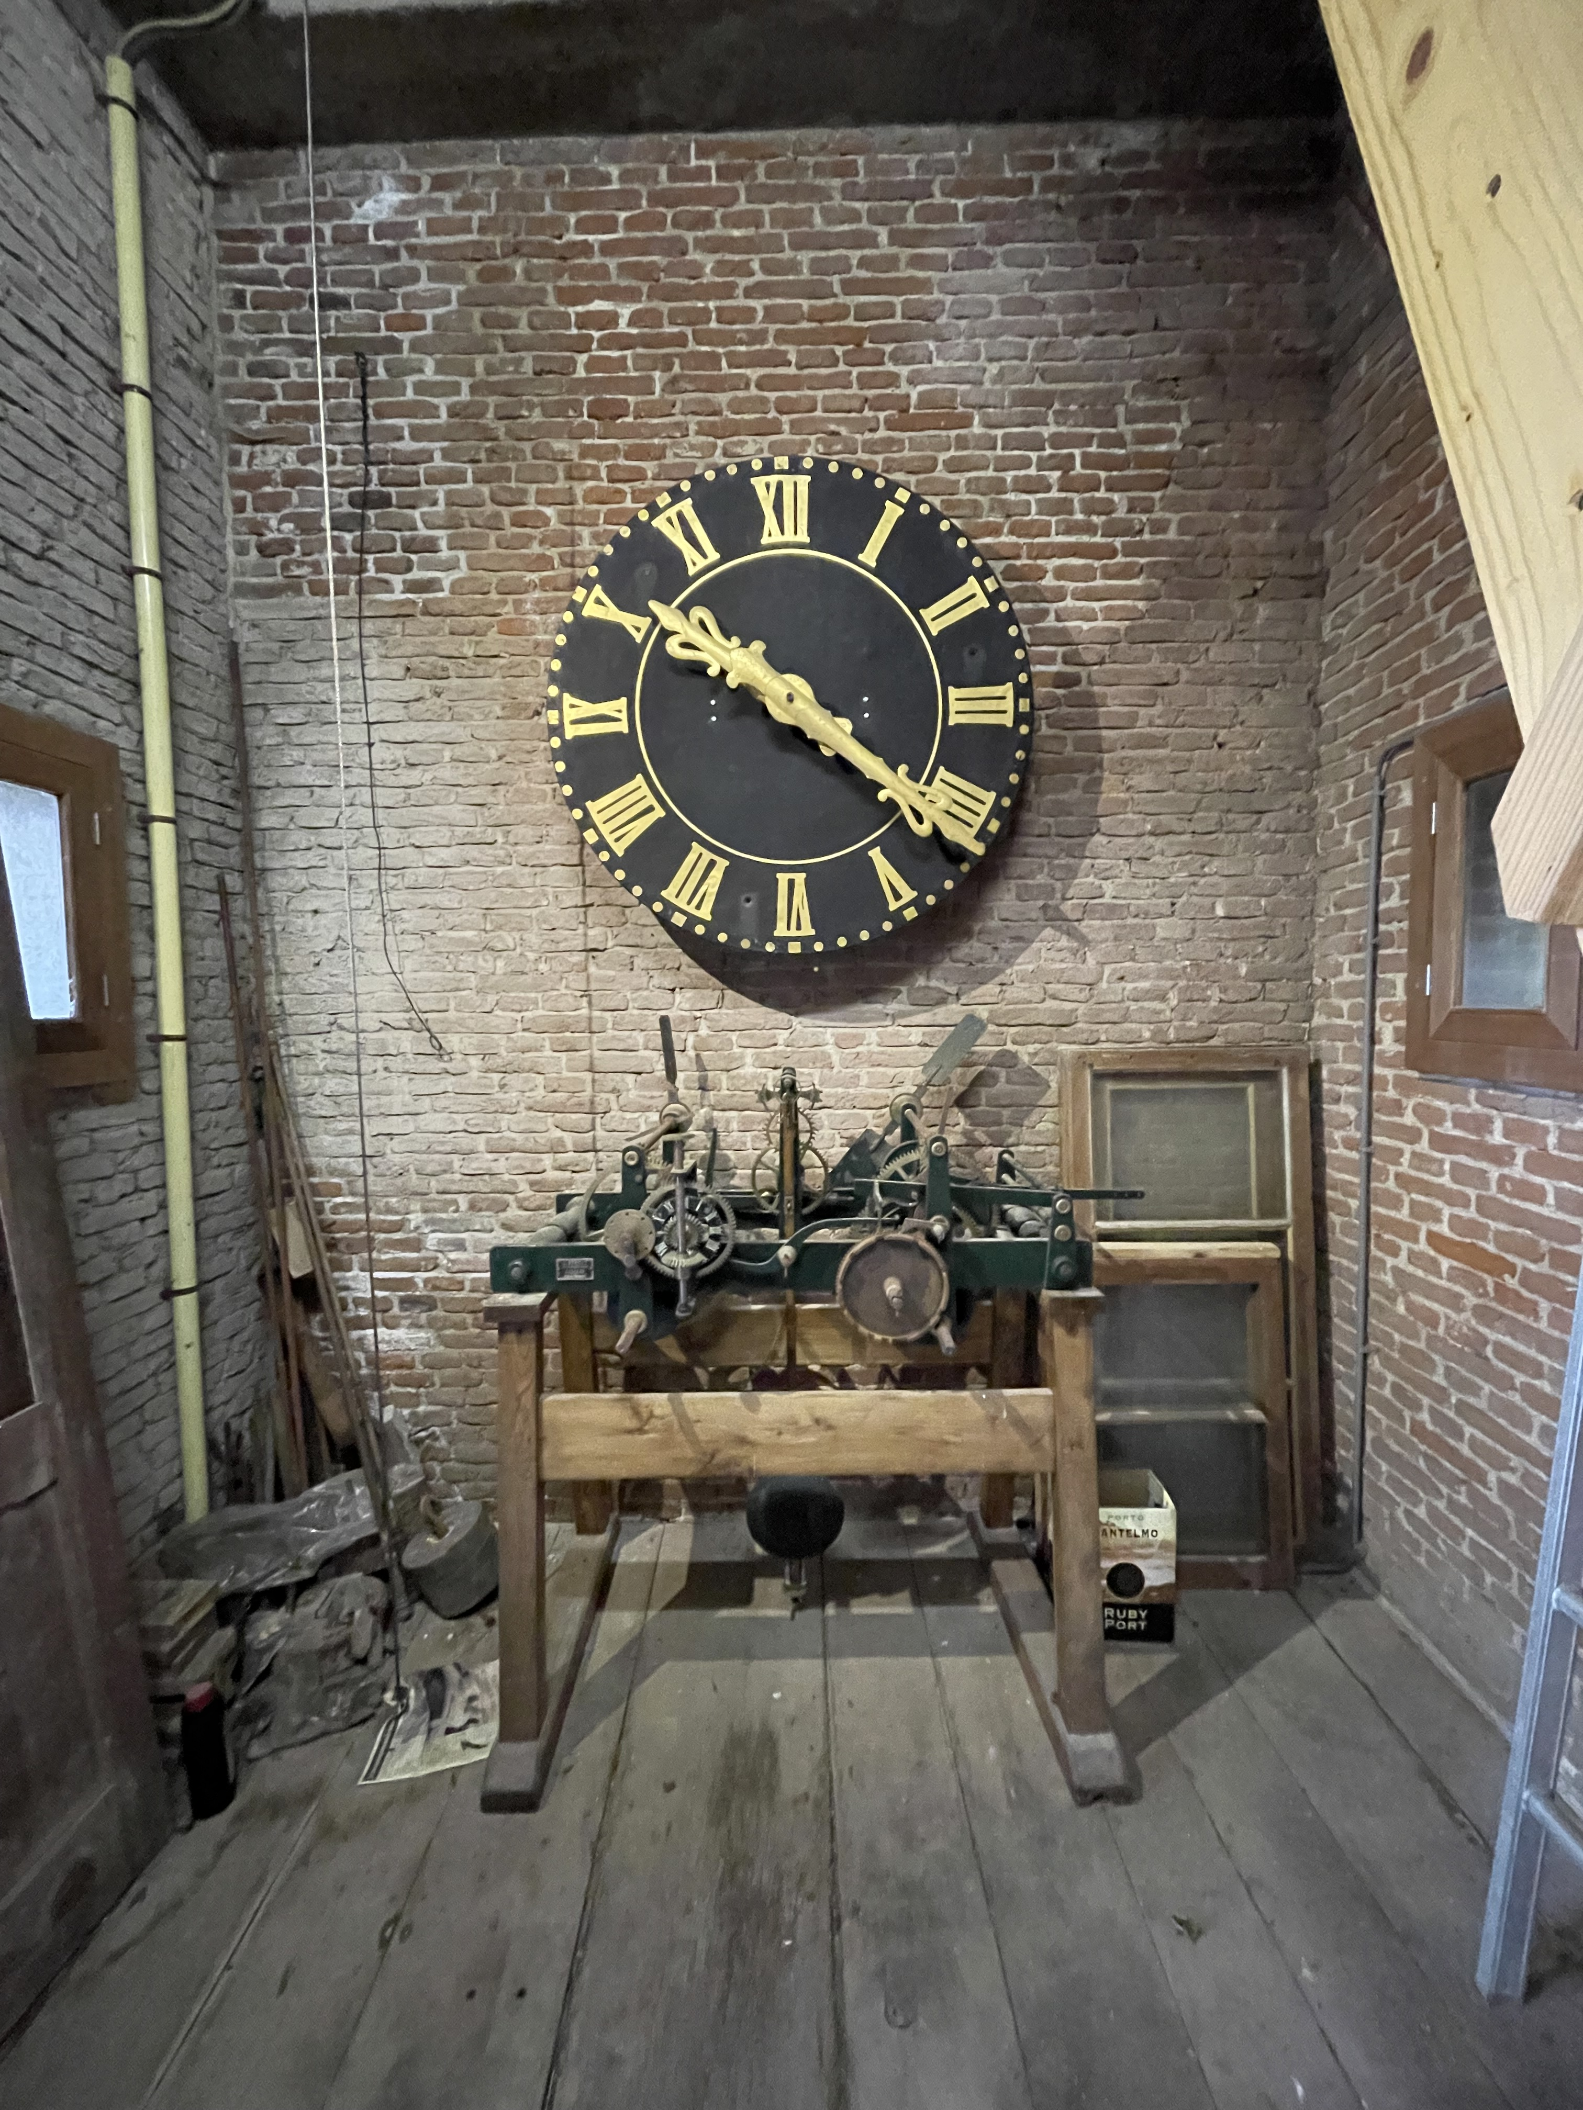
Stompetoren kerk

Slide 17
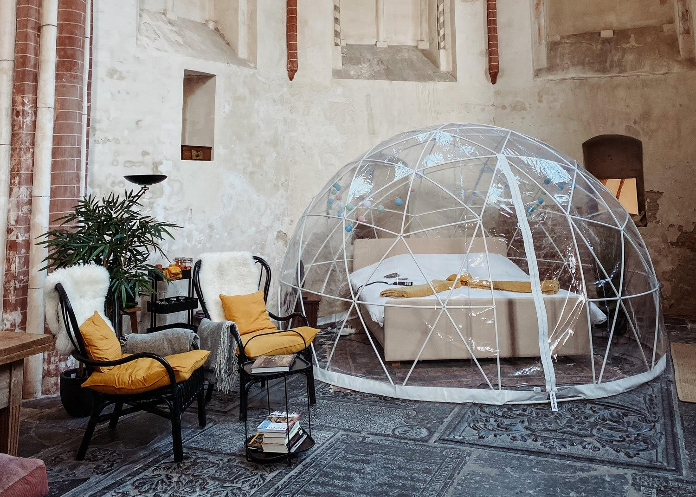
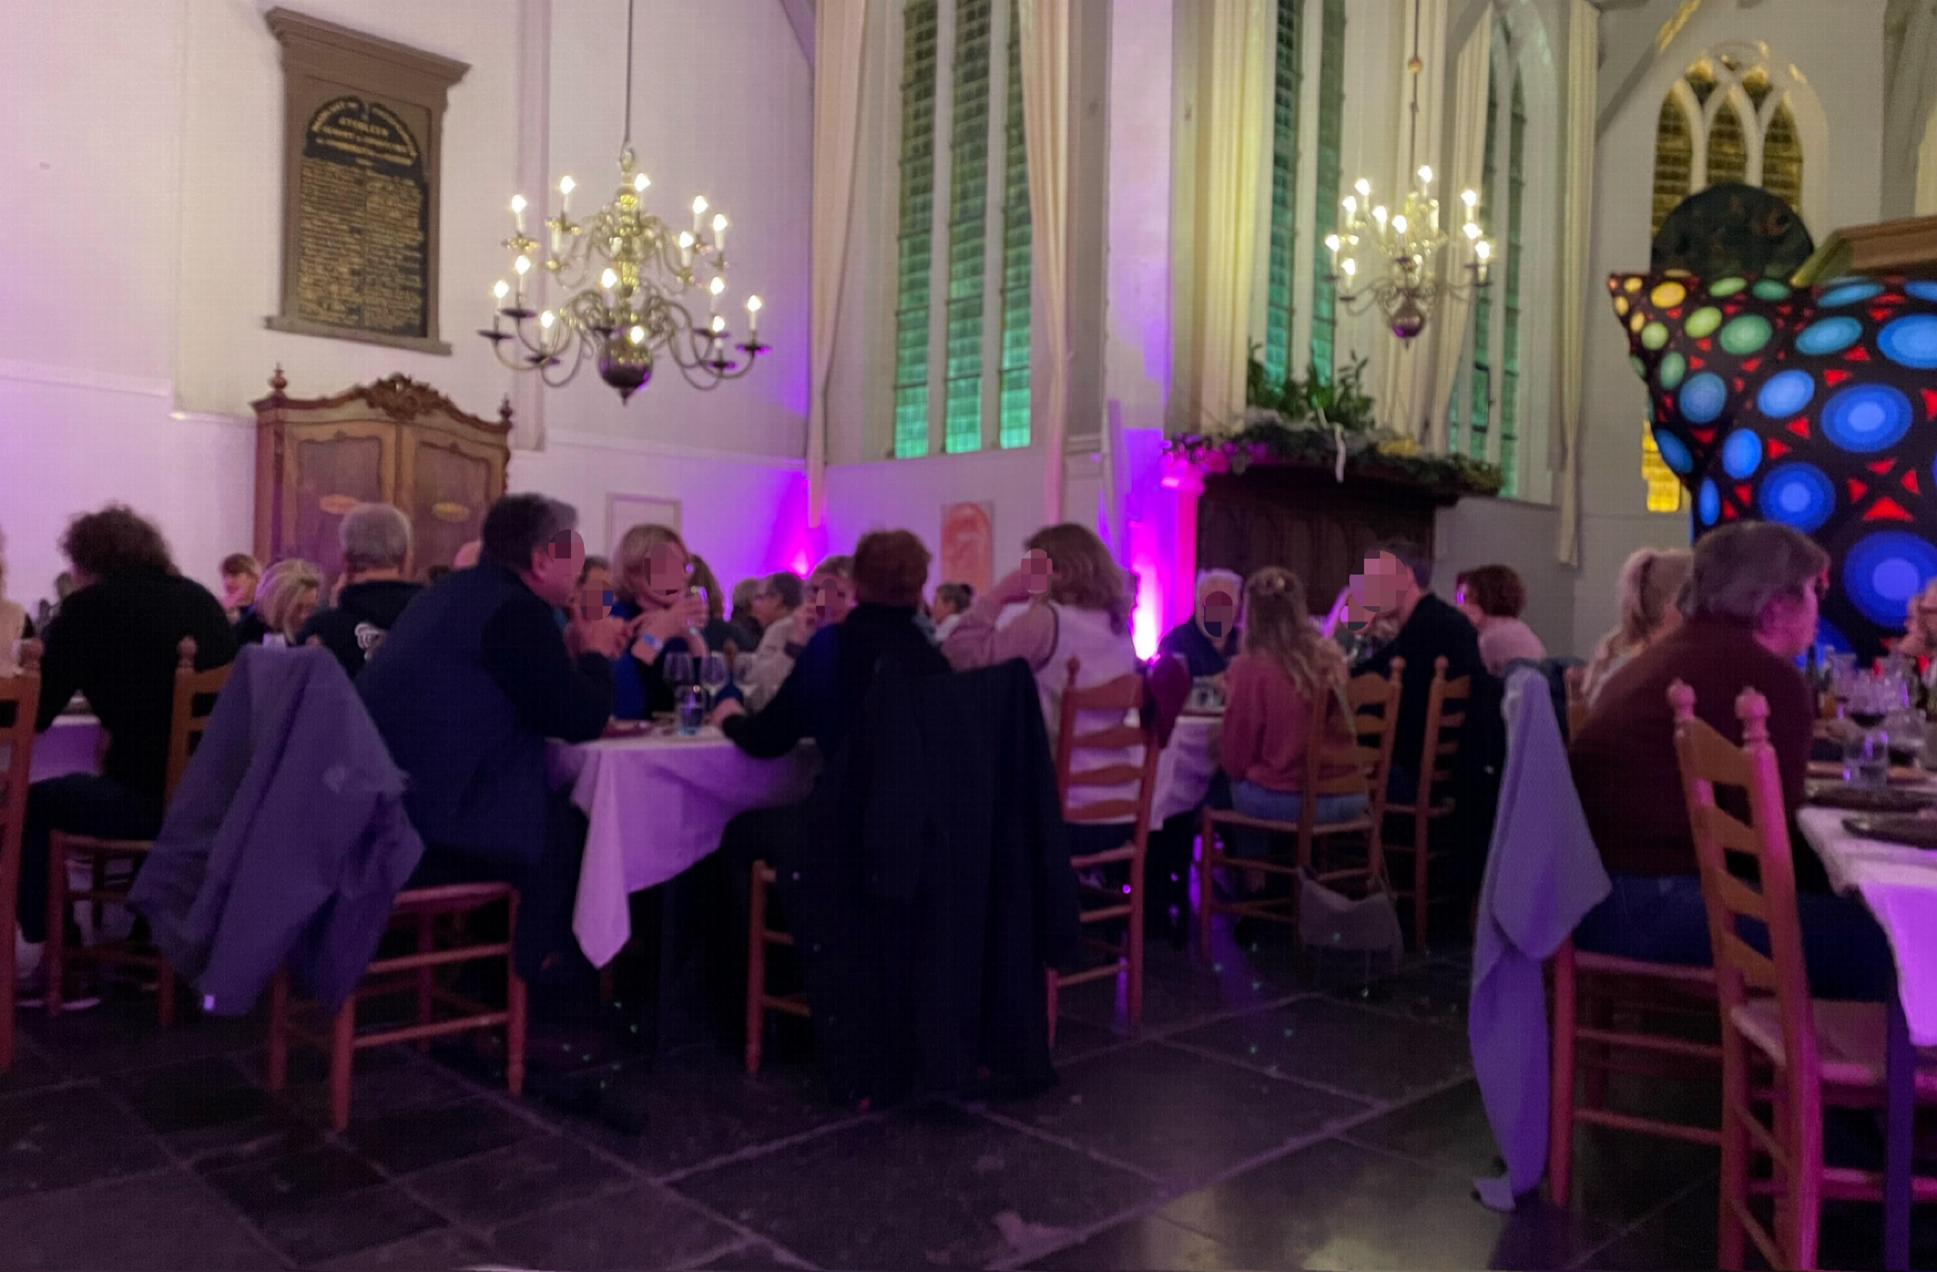
Stompetoren kerk na COUP

Slide 18
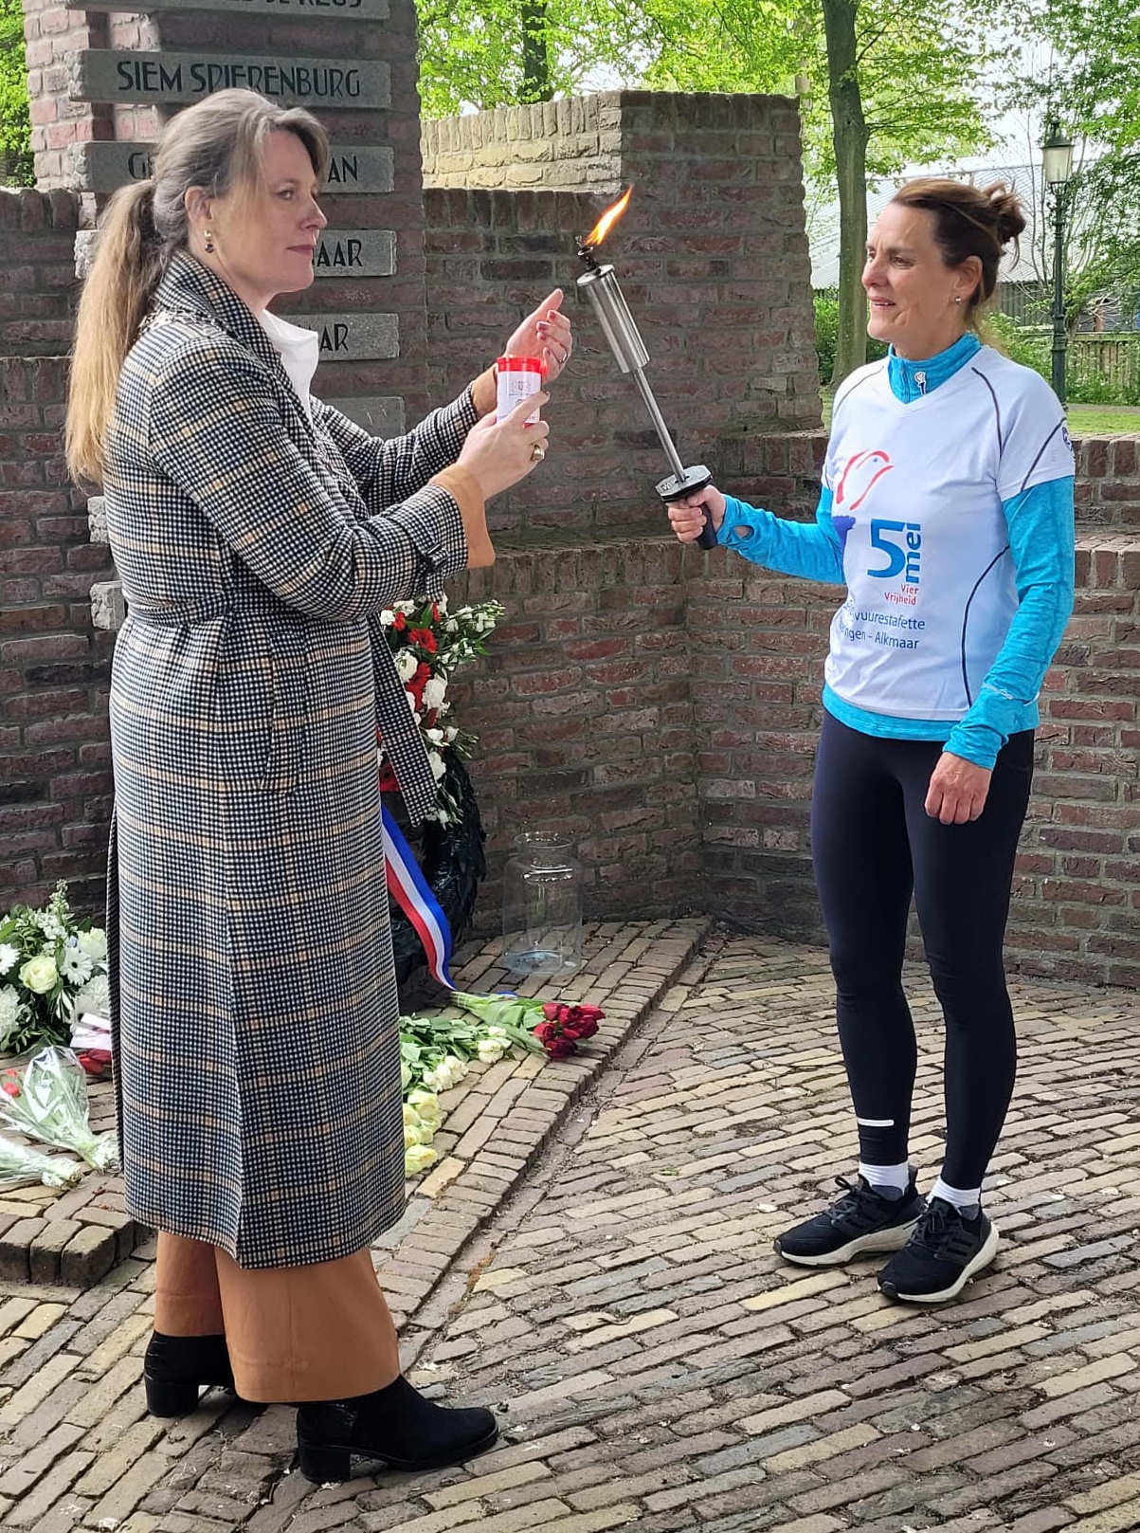
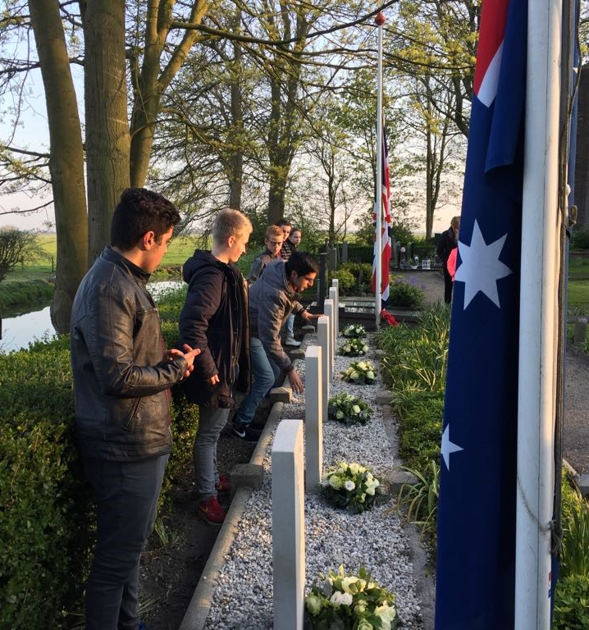
4 en 5 mei

Slide 19
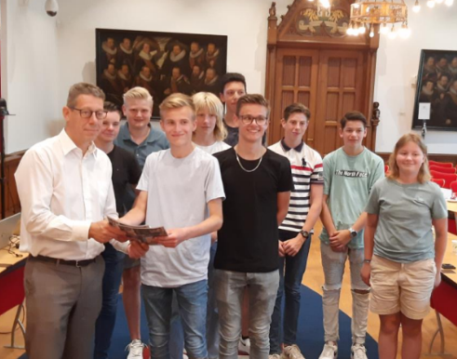
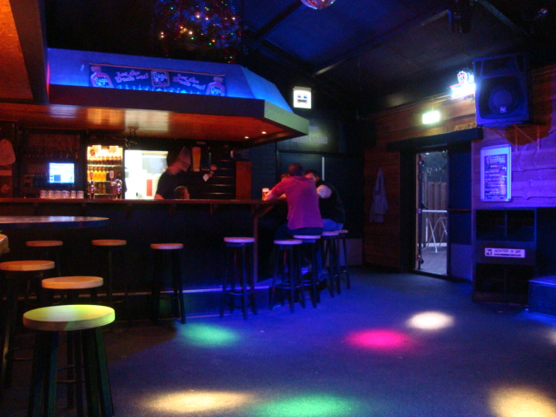
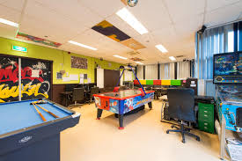
Bestemming restant Arhi-gelden (EUR 60.000)
Voorzieningen en inrichting Hangplek jeugd dorpshuis

Slide 20
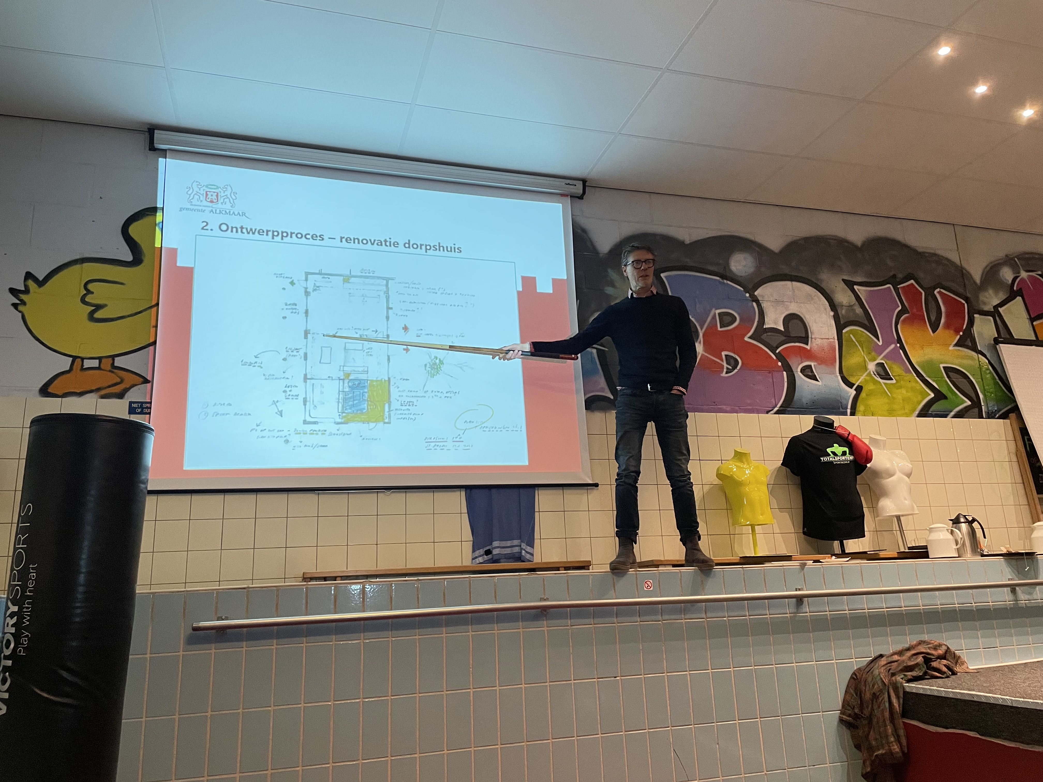
Dorpshuis

Slide 21
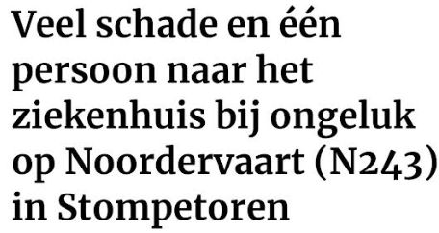
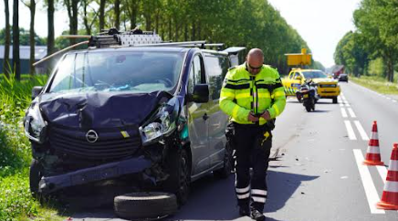
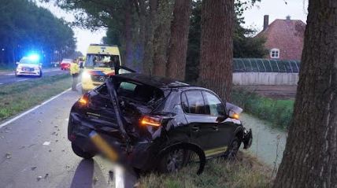
N243
N243 mooie weg geworden
Rotondes niet op alle navigatie zichtbaar
Opvallend veel ongelukken op hetzelfde stuk

Slide 22
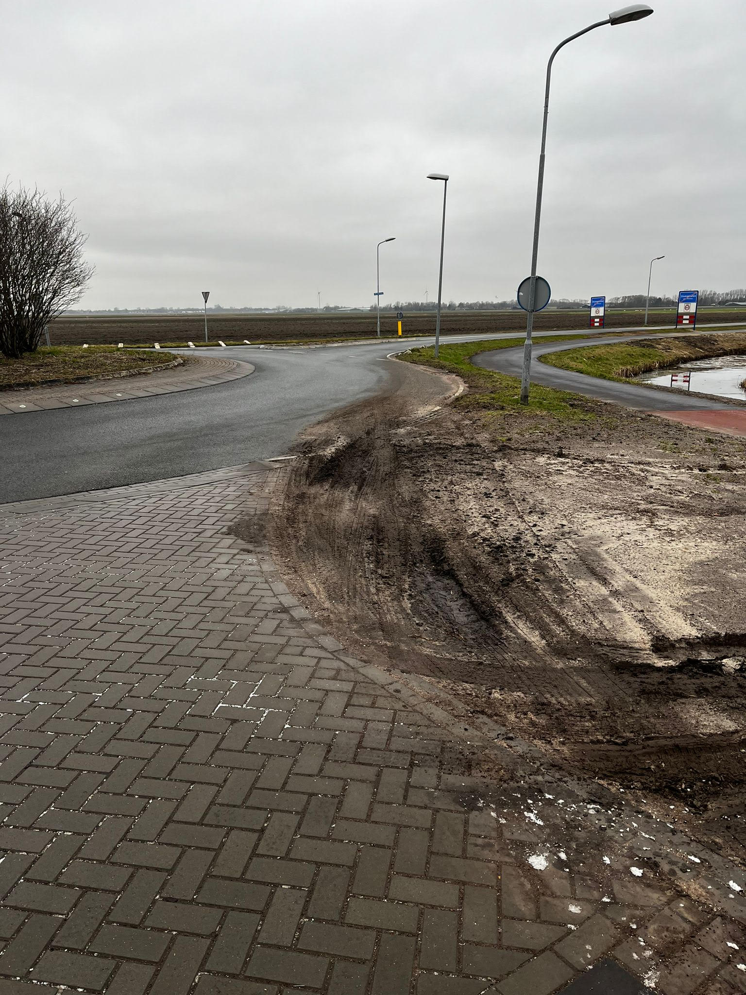
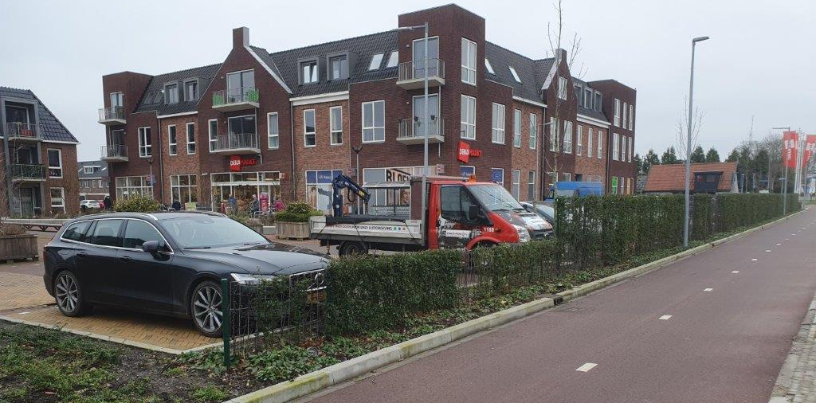
Verkeersveiligheid
Goed overleg met gemeente
‘Werkgroep Oterlekerweg’ bijeengekomen - Eensgezind over te nemen stappen - Binnenkort plan van aanpak - Financiële middelen grootste zorg
Schampblokken nog niet perfect

Slide 23
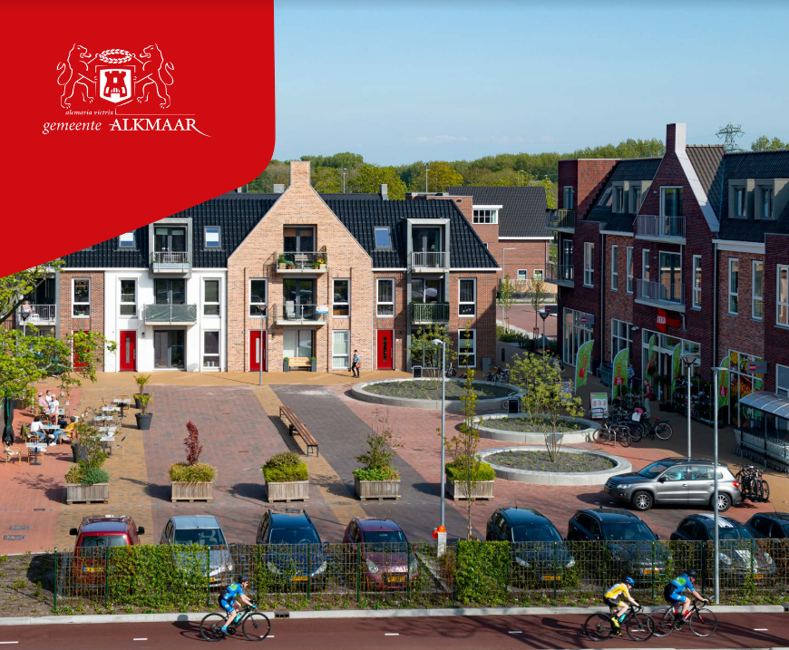
Dorpsvisie / Dorpsagenda

Slide 24
Omgevingsvisie 2040
Gestart in 2017; geen koerswijziging maar aanscherping
Omgevingswet 2024; nieuwe eisen en randvoorwaarden
Hoe willen we dat Alkmaar eruitziet in 2040?
Waar gaan we bouwen?
Wat gebeurt er met de groene gebieden?
Hoe zorgen we voor een gezonde leefomgeving?
Dit zijn vragen waar de omgevingsvisie Alkmaar 2040 antwoorden op geeft.

Slide 25
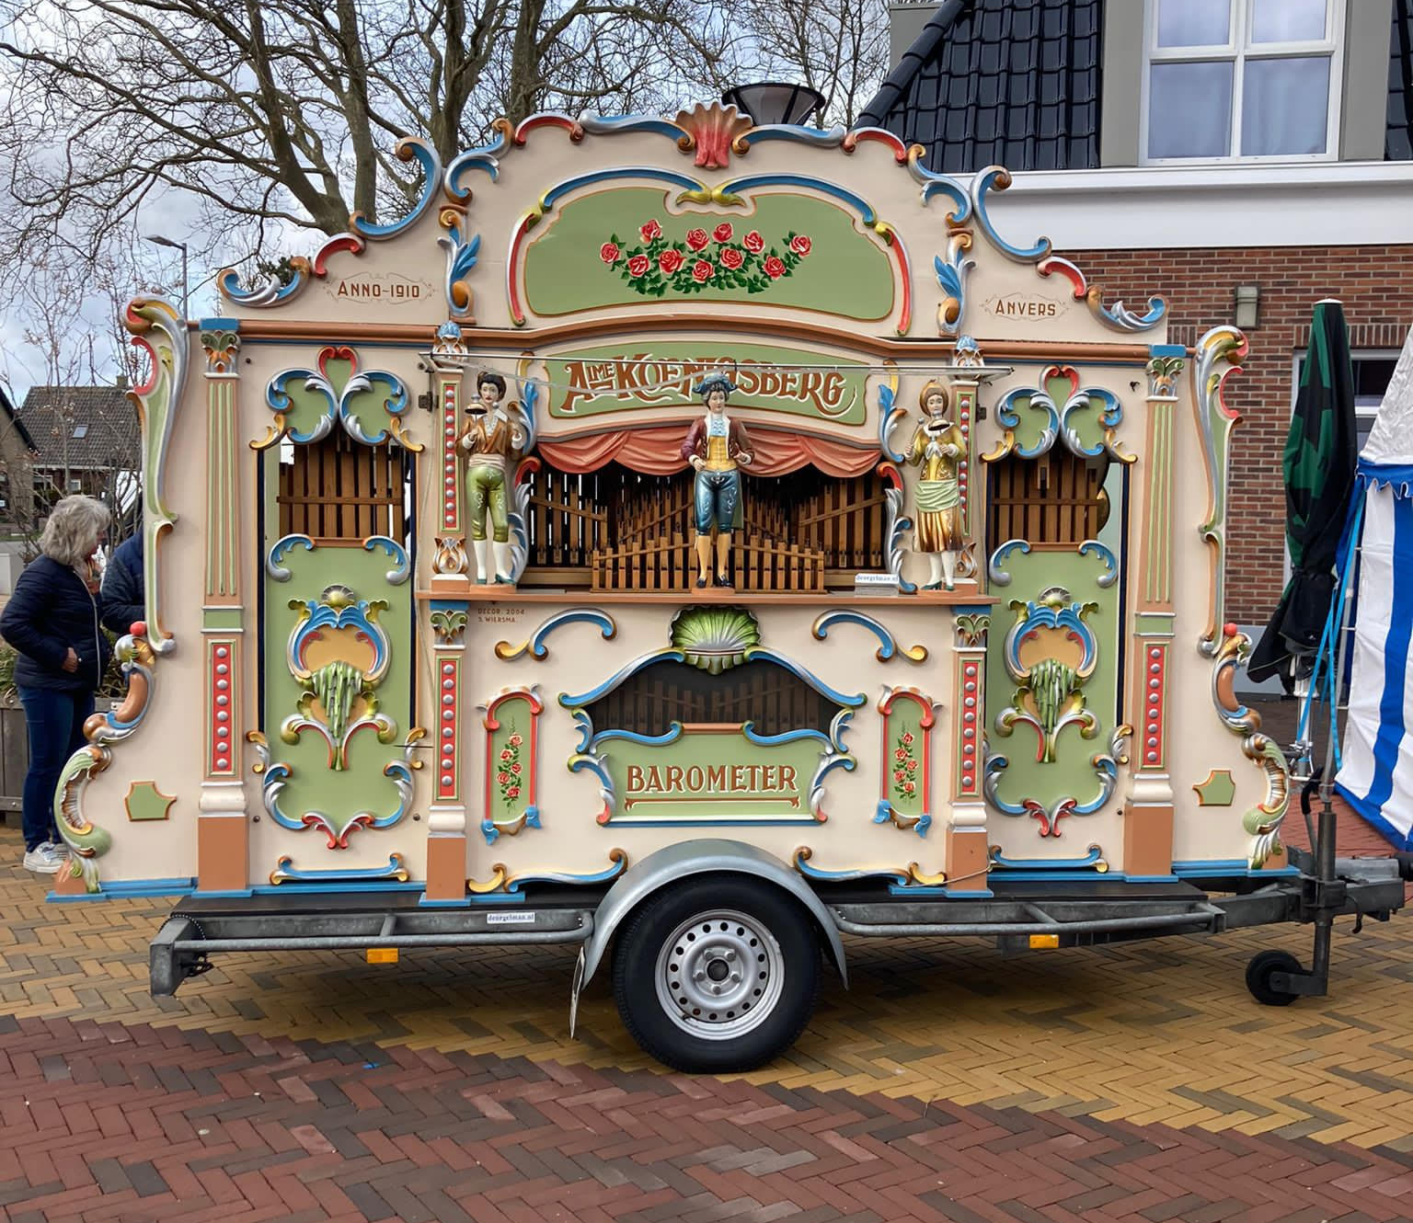
Kermiscomité
Dorpsraad helpt mee traditie bewaren
Meer doen op het plein (verenigingen aansporen)
‘Brasserie De Buurt’ pakt steeds groter uit

Slide 26
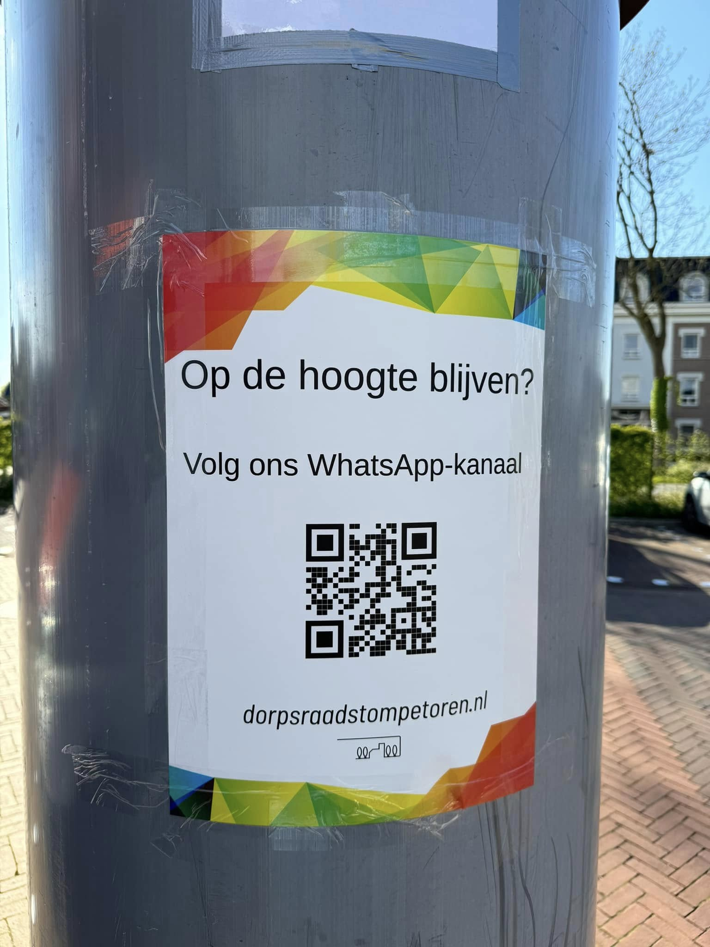
Plakzuil

Slide 27
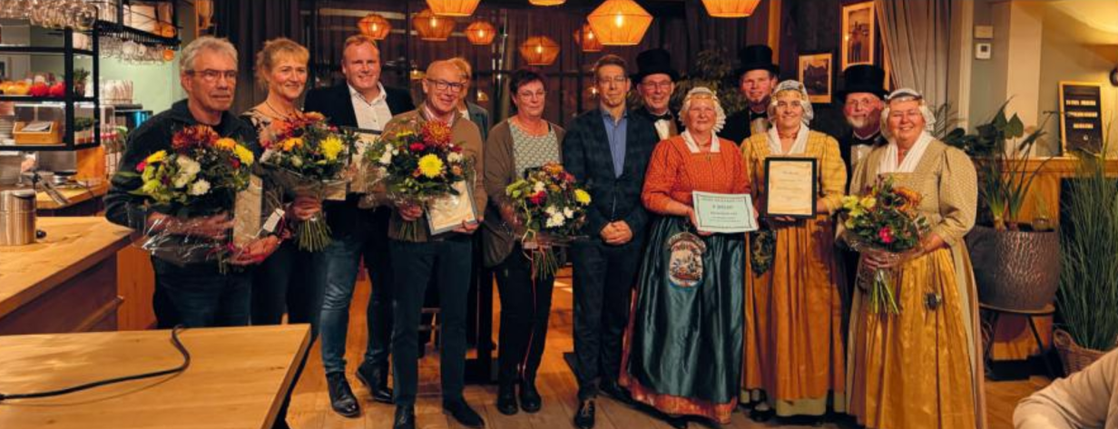
Slootenfonds
Het Slootenfonds komt voort uit de erfenis van Klaas en Geertje Slooten,
de voormalige uitbaters van café De Vriendschap in Driehuizen.
Het was de wens van Geertje Slooten-Schreuder, dat een deel van die nalatenschap zou worden aangewend om personen en instellingen te ondersteunen, die een vrijwillige bijdrage leveren aan de samenleving in de Schermer.
Vereniging van het jaar krijgt EUR 500,-
Bewoners kunnen voordragen; dorpsraad kiest.
Uit iedere kern één vertegenwoordiger
Saskia van den Akker
Schermer Dansers

Slide 28
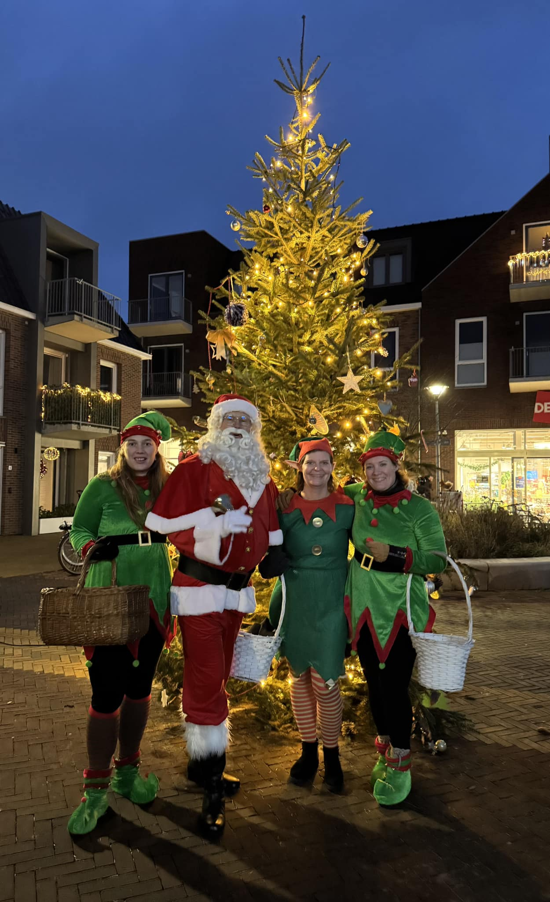
Kerstboom versieren

Slide 29
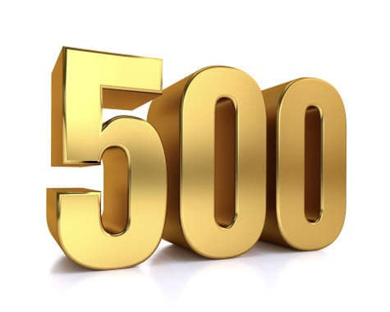
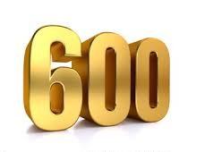
Op de hoogte blijven?
Facebook
Instagram
Threads
Tik Tok
SnapChat
Website
WhatsApp Kanaal (nieuw!)
De Uitkomst

Slide 30
Agenda
1. Opening, huishoudelijke mededelingen
2. Ingekomen stukken voor zover van toepassing op de jaarvergadering
3. Notulen jaarvergadering 21 maart 2024
4. Jaarverslag 2024 van de penningmeester
5. Verslag 2024 kascontrolecommissie en decharge penningmeester/bestuur
6. Benoeming nieuwe kascontrolecommissie (wij nodigen graag iemand uit die dit op zich wil nemen)
7. Begroting 2025 en vaststelling contributie 2025 Het bestuur stelt voor de contributie te handhaven op minimaal 3 euro – bedragen hoger dan 3 euro zijn welkom, doch op vrijwillige basis
8. Bestuur 2024: Voorzitter: Sylvester Liefting Penningmeester: Mark Bleijendaal
Secretaris: Sander Tolk Bestuurslid: Chris Maas
Bestuurslid: Huub van der Vlugt
9. Activiteiten in 2024/2025: mondelinge toelichting door de actiehouders
10. Rondvraag en rond 20.50 uur afsluiting (pauze)
Deel 2: TenneT – verzwaring stroomnetwerk (21.00-22.00)

Slide 31
TenneT
Een stroomsnelweg in het noorden van Noord-Holland

Slide 32
Dank voor uw komst!

